Slide 1
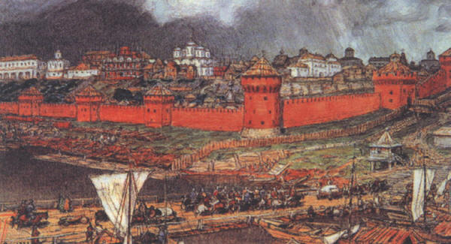
Москва в 15-16 вв.

Slide 3
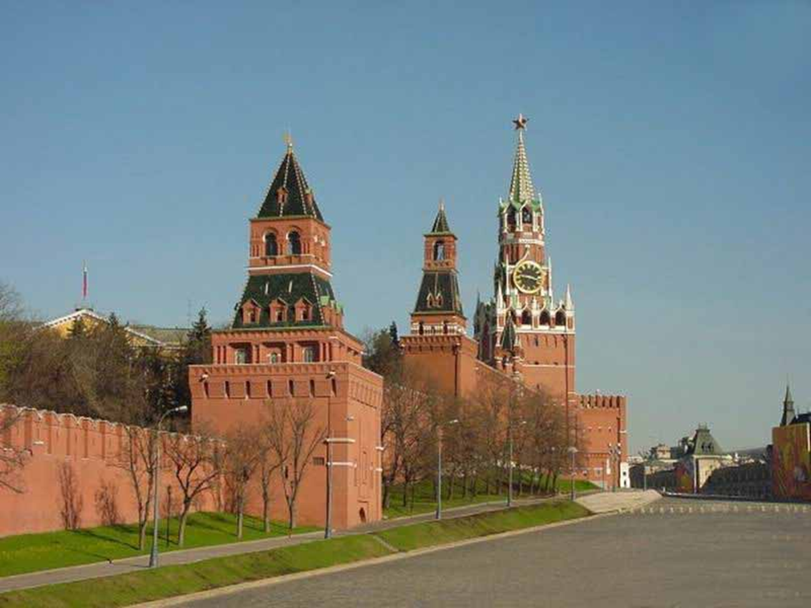
Московский кремль

Slide 6
Успенский собор. Архитектор Аристотель Фиорованти

Slide 7
Успенский собор. Архитектор Аристотель Фиорованти

Slide 8
Архангельский собор. Архитектор Алевиз Новый.

Slide 9
Архангельский собор. Архитектор Алевиз Новый.

Slide 10
Колокольня Ивана Великого. Архитектор Бон Фрязин.

Slide 11
Грановитая палата

Slide 12
Грановитая палата

Slide 13
Благовещенский собор

Slide 14
Благовещенский собор

Slide 15
Феофан Грек. Богоматерь Донская.

Slide 16
Феофан Грек. Христос Пантократор.

Slide 17
Андрей Рублёв. Троица.

Slide 18
Андрей Рублёв. Спас.

Slide 19
Дионисий. Успение Пресвятой Богородицы.

Slide 20
Дионисий. Митрополит Московский Алексий.

